Slide 1
RECOMENDACIONES de seguridad para sesiones en Zoom
Autor: José Maria PEREYRA
Revisor: Cesar BARLETTA
Diseño: Claudio Javier JAIME
Licencia Creative Commons CC By

Slide 2
Este material presenta un conjunto de opciones para otorgar mayor seguridad a nuestras sesiones en Zoom.
El material se divide en cuatro partes:
1. Configurar la cuenta en ZOOM.
2. Sugerencias de configuración en la reunión (básico).
3. Sugerencias de configuración en la reunión (avanzada).
4. Ajustes de una reunión programada.

Slide 3

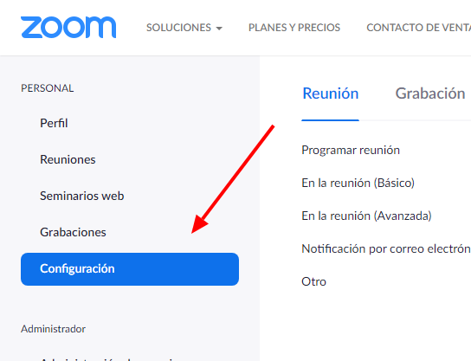
Configurar la cuenta en ZOOM: Ajustes y Posibilidades
Configurar para obtener mayor Seguridad
A continuación presentamos algunas sugerencias para configurar nuestras reuniones en zoom. Para acceder a cada una de ellas, deben ingresar a su cuenta y seleccionar la opción de Configuración.

Slide 4

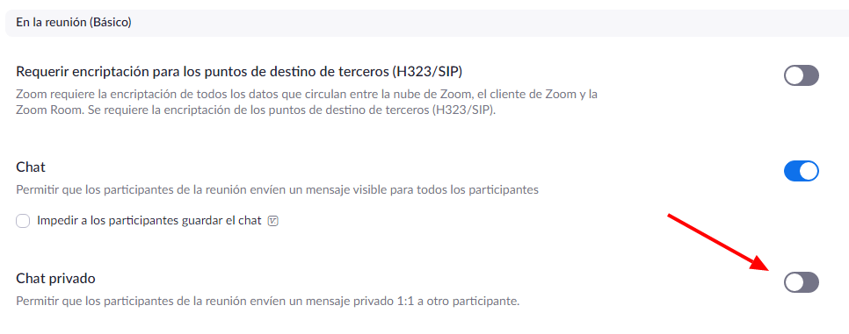
Sugerencias de configuración en la reunión (básico): Chat
Recomendación: Desactivar el chat privado
Con esto nos aseguramos que
todos los mensajes entre participantes
sean públicos y sabremos si alguno de ellos hace un mal uso del mismo.

Slide 5

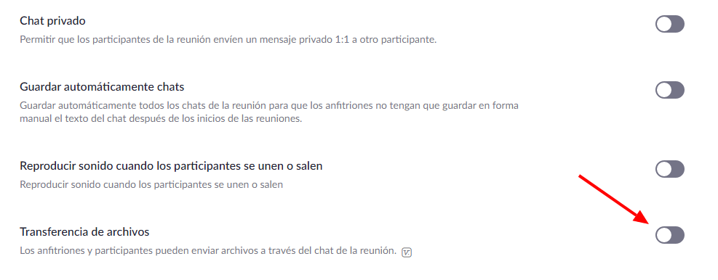
Sugerencias de configuración en la reunión (básico): Transferencia de Archivos
Recomendación: Desactivar la transferencia de archivos
Con esta medida evitamos que los participantes puedan subir contenido inapropiado en nuestras reuniones. Si queremos subir un material para que lo descarguen nuestros estudiantes, debemos hacerlo
por fuera de la
videoconferencia.

Slide 6
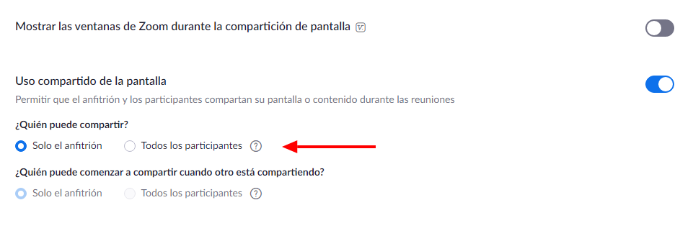
Sugerencias de configuración en la reunión (básico): Compartir Pantalla
Recomendación: Compartir pantalla solo para los anfitriones
De esta forma vamos
a tener seguridad de
los materiales y
pantallas que se
muestran en la
clase o sesión.

Slide 7
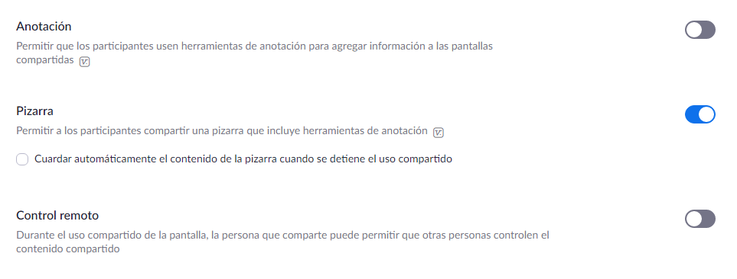
Sugerencias de configuración en la reunión (básico): Anotaciones y Control Remoto
Recomendación: Deshabilitar las anotaciones y el control remoto
Cuando compartamos pantalla, los participantes
con estas opciones desactivadas, no podrán realizar ningún tipo de intervención a los materiales o recursos con los que estemos trabajando.

Slide 8
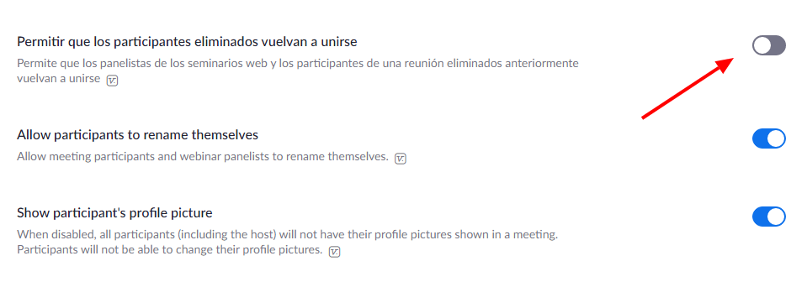
Sugerencias de configuración en la reunión (básico): Bloqueo de Participantes
Recomendación: Bloquear a los participantes eliminados
Debemos dejar esta opción deshabilitada
para asegurarnos que
los participantes no vuelvan a entrar
a la reunión.

Slide 9
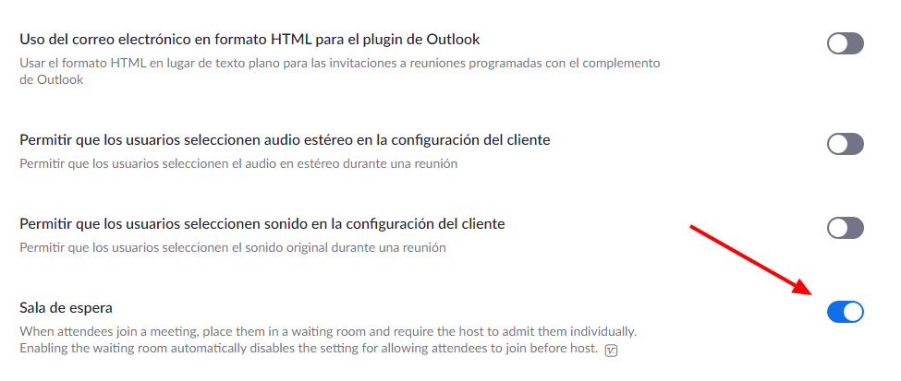
Sugerencias de configuración en la reunión Avanzada:
Sala de espera
Recomendación: Habilitar la sala de espera.
Los participantes podrán ingresar a la sesión cuando
el anfitrión los acepte.
Ventaja: es una forma de pasar lista y asegurarnos de que los participantes que ingresen a la reunión sean efectivamente nuestros estudiantes. Desventaja: debemos aceptar de uno a uno a los estudiantes.

Slide 10
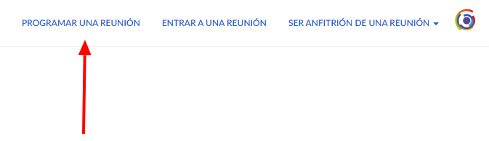
Ajustes de una reunión programada
Cuando programamos una reunión también hay varios opciones a considerar. Podemos acceder a ellas, seleccionando la opción de Programar una Reunión

Slide 11
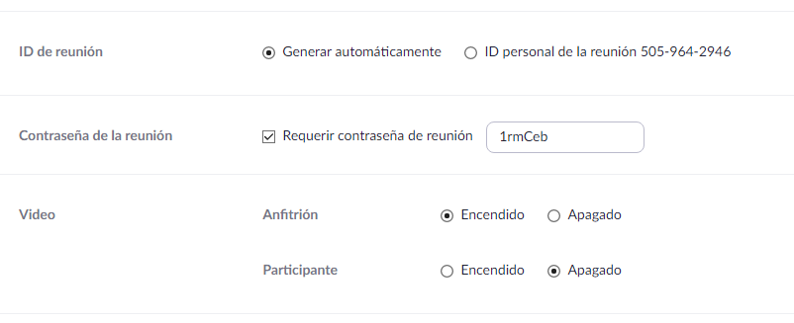
Ajustes de una reunión programada:
ID, contraseña y video
Recomendación: ID generado
Es importante que para cada reunión que planifiquemos, no utilicemos nuestro ID de reunión personal y que activemos la casilla de contraseña.

Slide 12
Ajustes de una reunión programada:
ID, contraseña y video
Recomendación: Contraseña
Podemos utilizar la contraseña generada automáticamente o una que nosotros ingresemos. Si optan por la segunda opción, recomendamos que esta contraseña se cambie por cada reunión.

Slide 13
Ajustes de una reunión programada:
ID, contraseña y video
Recomendación: Video
También es importante, en la mayoría de casos que solo el anfitrión tenga la cámara encendida, tanto por cuestiones de seguridad como de conexión.

Slide 14
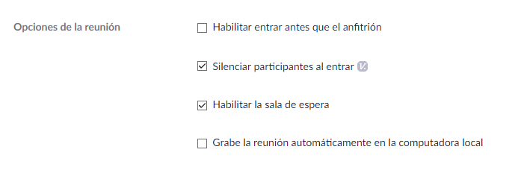
Ajustes de una reunión programada:
Opciones de reunión.
Recomendación: Opciones de reunión, (Silenciar participantes al ingreso)
Para evitar ruidos en la comunicación podemos silenciar automáticamente a todos los participantes al ingresar a la reunión.

Slide 15
Ajustes de una reunión programada:
Opciones de reunión.
Recomendación: Opciones de reunión, (sala de espera)
También tenemos acceso para habilitar la sala de espera.
Con las configuraciones que vimos previamente,
esta opción debería estar activada
por defecto.

Slide 16
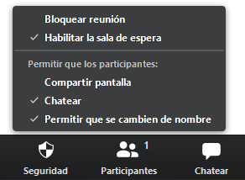
Ajustes dentro de una reunión: Seguridad
Opciones de Seguridad
Cuando estamos dentro de una sesión podemos cambiar en tiempo real los ajustes que establecimos anteriormente. La opción es Seguridad y se encuentra en el menú inferior de la pantalla.
Además, podemos en cualquier momento bloquear la reunión para que nadie mas se pueda incorporar a la misma.

Slide 17
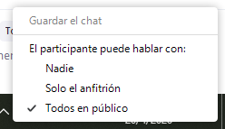
Ajustes dentro de una reunión: Panel de Chat
Recomendación: Opciones del panel de chat
Dentro del panel de chat, podemos configurar el envió de mensajes. Podemos decidir si los mensajes del chat se envían al anfitrión y de esta manera no permitimos el envió de mensajes privados entre participantes.

Slide 18
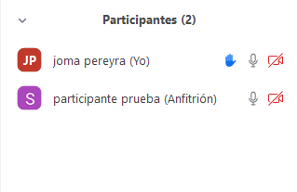
Ajustes dentro de una reunión: Levantar la Mano
Recomendación: Herramientas de levantar la mano.
Permite conocer si hay dudas o preguntas por parte de los estudiantes o participantes; ayuda a mantener la clase o sesión ordenada.
El docente anfitrión organiza las intervenciones de los participantes y las
activaciones de micrófono.

